Slide 1
BÁO CÁO ĐỒ ÁN CUỐI KỲ Đề tài: Hiện trạng & nhu cầu của sinh viên về xe buýt
ĐẠI HỌC QUỐC GIA THÀNH PHỐ HỒ CHÍ MINH
TRƯỜNG ĐẠI HỌC CÔNG NGHỆ THÔNG TIN
Nhóm 7
Lớp: SS004.L25
GV: Thái Huy Tân

Slide 2


NỘI DUNG ĐỒ ÁN
Tổng quan về xe buýt
Hiện trạng
Nhu cầu sử dụng
Nhu cầu thay đổi
Giải pháp
Lời kết

Slide 3
1. TỔNG QUAN VỀ XE BUÝT

Slide 4
1. Tổng quan về xe buýt 1.1 Sự ra đời
Đô thị hóa
Gia tăng dân số
→ Ách tắc giao thông, tai nạn giao thông, ô nhiễm môi trường.
🡪Xe buýt ra đời. Giải pháp đáp ứng nhu cầu về chất lượng, độ an toàn, tiện nghi, thuận tiện.

Slide 5

1. Tổng quan về xe buýt 1.2 Sự phát triển
Tiếp cận được đến nhiều người, nhiều đơn vị vận tải chú trọng đầu tư.
Nhà nước đặt ra một số chính sách hỗ trợ.

Slide 6
2. HIỆN TRẠNG

Slide 7
Tích cực
Tiêu cực

Slide 8
2. Hiện trạng 2.1 Tích cực
Tiết kiệm chi phí
Bảo vệ môi trường
Giảm thiểu sức ép giao thông
Hạn chế căng thẳng khi tự điều khiển xe
Đảm bảo an toàn
Có thời gian trò chuyện với bạn bè

Slide 9

Học sinh - sinh viên giá vé chỉ 3.000 đồng/lượt, đối với hành khách thường là 7.000 đồng/lượt.
Tiết kiệm tối đa chi phí đi lại.

Slide 10

Khoảng 70-90% tổng lượng khí thải là những nguyên nhân gây ra các bệnh về đường hô hấp, ung thư, trong đó lượng khí thải của xe máy chiếm tỷ lệ cao nhất.
Khí thải độc hại sẽ giảm đi một lượng đáng kể khi chúng ta sử dụng xe buýt.

Slide 11
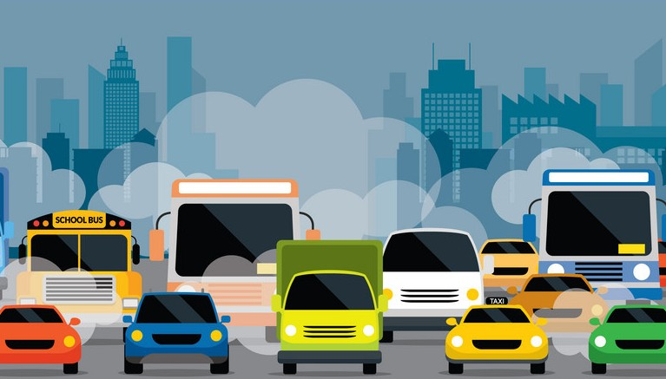
Bùng nổ xe cá nhân, hạ tầng đô thị quá tải, kẹt xe liên miên. Ùn tắc giao thông mang lại những hậu quả và hệ lụy cho đời sống.
Xe buýt là lựa chọn tối ưu hàng đầu hạn chế ùn tắc giao thông.

Slide 12
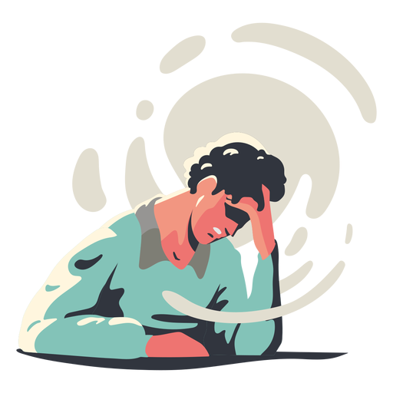
Học hành căng thẳng, thức khuya, dậy sớm,... ảnh hưởng đến sức khỏe. Sức khỏe không tốt thì không nên lái xe.
Xe buýt không cần phải lái xe và đảm bảo an toàn.

Slide 13

Tai nạn giao thông đối với người đi xe máy chiếm hơn 70% số vụ tai nạn giao thông đường bộ.
Sử dụng xe buýt để đảm bảo an toàn cho bản thân và mọi người xung quanh.

Slide 14

Thời gian trên xe buýt rất dài, một câu chuyện nhỏ sẽ gắn chặt tình bạn hơn, sẽ khiến một ngày của chúng ta trở nên ý nghĩa.
Giải tỏa những căng thẳng, mệt mỏi trong công việc, học tập.

Slide 15
2. Hiện trạng 2.2 Tiêu cực
Móc túi, trộm cắp
Quấy rối tình dục
Thái độ phục vụ
Tài xế thiếu trách nhiệm
Chất lượng xe

Slide 16
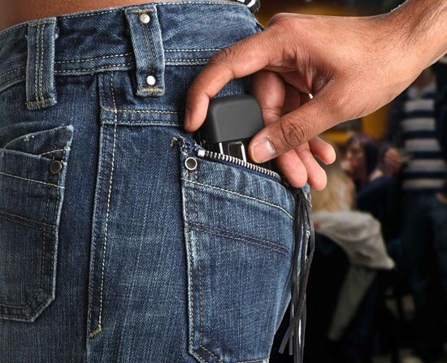
Nạn trộm cắp, móc túi tại nơi công cộng như bến xe, xe buýt,…luôn là nỗi ám ảnh dai dẳng. Nạn nhân im lặng, không dám tố giác, vì bị đe dọa, sợ bị trả thù, ảnh hưởng công việc.
Tạo cảm giác lo sợ, không thoải mái khi sử dụng xe buýt.

Slide 17

Tình trạng này không xuất hiện nhiều nhưng gây nhiều bức xúc trong xã hội. Nhiều nạn nhân chọn cách im lặng, chuyển chỗ hoặc xuống trạm kế.
Ảnh hưởng lớn đến tâm lý người đi xe.

Slide 18

Không ít lần nhân viên xe buýt bị tố có thái độ phục vụ không tốt với hành khách. Nhân viên xe buýt thiếu tôn trọng với học sinh, sinh viên.
Ảnh hưởng xấu đến hình ảnh xe buýt văn minh.

Slide 19

Chạy ẩu, lạng lách,… gây hậu quả nghiêm trọng không chỉ cho những người tham gia giao thông mà còn tạo cảm giác thiếu an toàn cho các hành khách trên xe.
Không đảm bảo an toàn cho hành khách và các phương tiện tham gia giao thông xung quanh.

Slide 20

Chất lượng xe đã được nâng cao nhưng vẫn chưa đồng bộ. Có những xe không được bảo trì, hỏng hóc, xe có mùi khó chịu, bụi bặm.
Không đảm bảo an toàn, hạn chế số lượng người sử dụng.

Slide 21
3. NHU CẦU SỬ DỤNG

Slide 22


3. Nhu cầu sử dụng
HSSV và một bộ phận công chức, công nhân lao động thu nhập thấp. Trong đó:
59,6% là người đi học
6h – 7h
11h30 – 12h30
16h - 17h

Slide 23
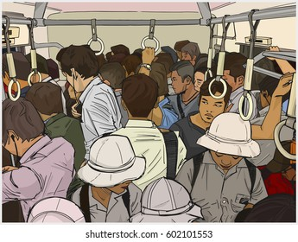
3. Nhu cầu sử dụng
HSSV và một bộ phận công chức, công nhân lao động thu nhập thấp. Trong đó:
Sự chen chúc nhau trên xe buýt là một hiện trạng không xa lạ đối với các bạn sinh viên.
→ Nhu cầu sử dụng xe buýt của sinh viên khá cao.

Slide 24

4. NHU CẦU THAY ĐỔI

Slide 25
4. Nhu cầu thay đổi
Thắt chặt an ninh
Nâng cao thái độ phục vụ
Tăng số trạm, số chuyến phù hợp

Slide 26
5. GIẢI PHÁP

Slide 27
5. Giải pháp 5.1 Đối với những vấn đề tiêu cực trên xe buýt
Chuyển đổi số xe buýt.
Theo dõi trực tiếp các chuyến xe, trạm xe.
Thanh toán online.
Tuyển dụng, đào tạo tài xế khắt khe hơn.
Tăng thời gian hoàn thành chuyến, số lượng chuyến.

Slide 28



5. Giải pháp 5.2 Đối với những vấn đề về xe buýt
Đảm bảo chất lượng xe.
Chế độ bảo trì xe hợp lý.
Phân bố các trạm xe buýt một cách tối ưu.

Slide 29
6. LỜI KẾT

Slide 30
6. Lời kết
Vận tải giao thông công cộng bằng xe buýt đang ngày càng tiếp cận và hòa nhập vào cuộc sống của mọi người. Bên cạnh những mặt tích cực, nó vẫn còn tồn đọng nhiều hạn chế. Xã hội ngày càng phát triển thì yêu cầu về chất lượng dịch vụ của hành khách đi xe buýt đòi hỏi ngày càng cao, nó cũng mở ra nhiều yêu cầu và thách thức cho các cơ quan vận tải.

Slide 31
THÀNH VIÊN
Nguyễn Thị Tú Vân
Phan Huyền Trang
Nguyễn Thị Thảo Vy
Nguyễn Lê Hương Lan
Lê Huy Hoàng

Slide 32
CẢM ƠN MỌI NGƯỜI ĐÃ LẮNG NGHE

